Slide 1
Cookie Clicker 2.0
Leo Scherer

Slide 2
Aufgabenstellung
Vier Wochen
Applikationsentwicklung
Thema selber wählen
Zeitplanung führen

Slide 3
Idee
Projekt
Cookie Clicker als Desktopapplikation

Slide 4
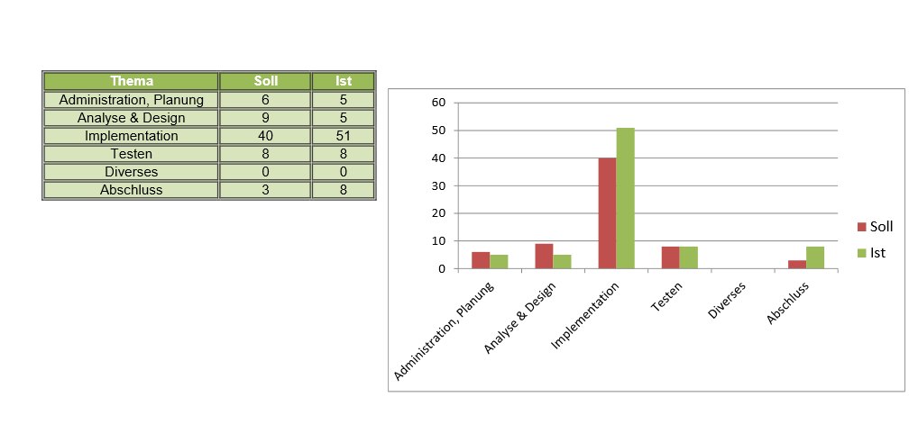
Zeitplanung

Slide 5
Schwierigkeiten
Einstieg in JavaFX
Verbindung zu Datenbanken
«Responsive» Design

Slide 6
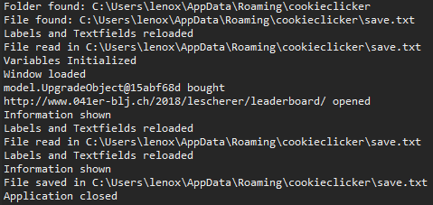
Erfolge
Speicherung des Spielstands
Nutzung der Konsole

Slide 7
Gelerntes
Grundsätzliches Objektbasiertes programmieren
GUI mit JavaFX
Vertiefung von Java

Slide 8
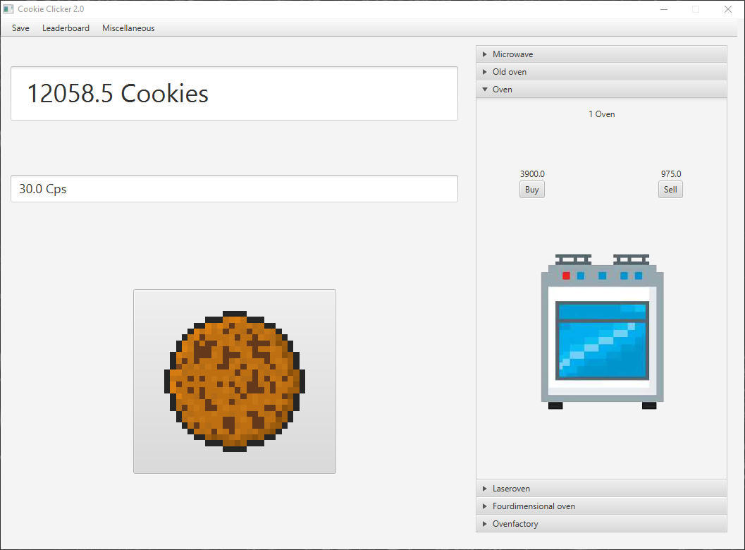
Demo

Slide 9

Danke fürs Zuhören

